Slide 1

数字图像处理
第十一周课堂练习
（直方图增强）
石振
杭州电子科技大学
电子信息学院

Slide 2
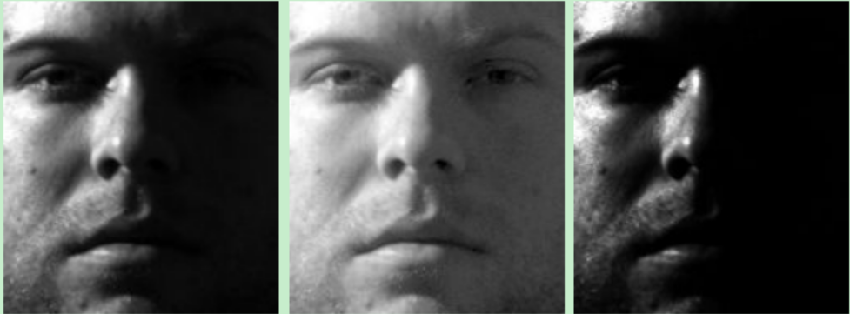
讲解
直方图增强的本质
Notes:
1 直方图概念---像素灰度的分布情况（直方图横纵坐标解释）
2 直方图变换---就是像素灰度的映射运算（线性，非线性（gamma矫正））
映射需要满足：
（1） 单调递增，即，保持原来大小关系不变
（2） 映射范围，，例如对于8位图像，0-255
3 直方图增强---通过直方图变换，提高图像灰度的动态范围，达到图像增强的目的。（动态范围，eg：摄影HDR，画面中同时存在亮暗区域）
例子，原图像特点：总体对比度较低，特别是右侧灰度值较低部分。
通过gamma矫正可以提生图像质量（讲解gamma矫正原理，画图），
参数小于1时，拉伸灰度较低区域，压缩灰度较高区域，可以看到右侧低灰度部分对比度有所改善（中间图片）
参数大于1时，压缩灰度较低区域，拉伸灰度较高区域，可以看到左上角高灰度部分对比度有所改善（右侧图片）

Slide 3
练习1
实现gamma矫正
遍历所有像素
对所有像素进行进行如下运算
1.像素值归一化到[0,1]之间
2.
3. Intensity=Output*255
查表法
建立查询表数组Lut，size==256
遍历[0，255]
1.下标值归一化到[0,1]之间
2.
3. Lut[i]=Output*255
遍历所有像素
像素值作为下表，直接从Lut中读出变化后的像素值
Notes:
练习1，实现gamma矫正
关键：根据图像特点，选择合适的gamma参数
具体实现
1 计算前，灰度进行归一化处理（0，1），计算后，映射到0-255
2 计算输出灰度值，并按照查表法存储，输入像素的灰度值作为下标

Slide 4

练习2
调用直方图均衡函数，进行直方图均衡处理，opencv原函数只能对单通道图像进行直方图均衡，要求实现可以对3通道图像进行直方图均衡
Notes:
练习2 对图像进行直方图均衡处理
原理：用过映射函数，对于图像灰度，使得从集中分布变为均匀分布（画图，两幅图比较，集中和均匀）
结果：实现概率均匀分布（有概率密度分布和累积概率两种表示方式）
对于直方图均衡函数，有输入图像和输出图像两个参数，但只能处理单通道图像。
对于多通道图像，首先进行通道分离，然后分别计算，最后再融合

Slide 5
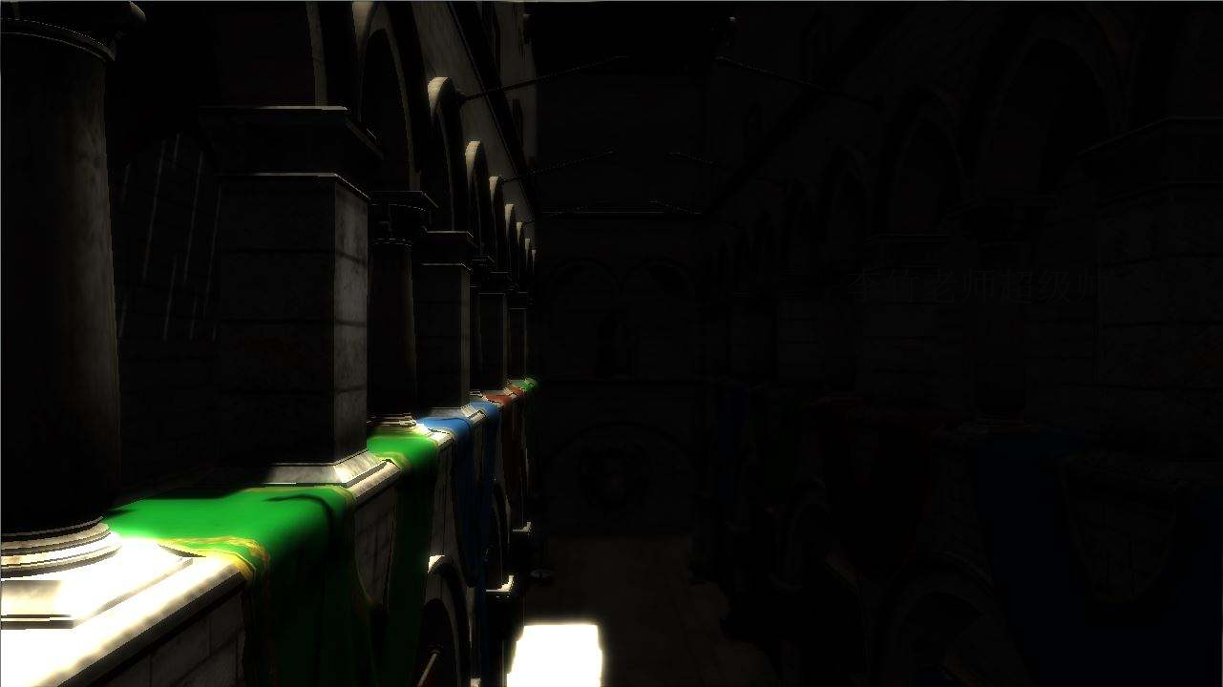
练习3
图中有一些字，由于曝光不足无法观察到，请使用gamma矫正，并设置合适参数，找出隐藏的信息。
Notes:
图中有一些字，由于曝光不足无法观察到，请使用gamma矫正，并设置合适参数，找出隐藏的信息。（有彩蛋）
观察图像特点，用gamma矫正实现，考虑如何选择gamma参数（暗处拉伸）

